Slide 1
第二节 随机变量的方差和矩
一、方差的概念
二、方差的性质
三、方差的计算
四、原点矩和中心矩

Slide 2
一、方差的概念
上一节我们介绍了随机变量的数学期望，它体现了随机变量取值的平均水平，是随机变量的一个重要的数字特征.
但是在一些场合，仅仅知道平均值是不够的.

Slide 3




引例1 某零件的真实长度为a，现用甲、乙两台仪器各测量10次，将测量结果X用坐标上的点表示如图：
测量结果的均值都是 a
甲仪器测量结果
较好
乙仪器测量结果
若让你就上述结果评价一下两台仪器的优劣，你认为哪台仪器好一些呢？
因为乙仪器的测量结果集中在均值附近

Slide 4


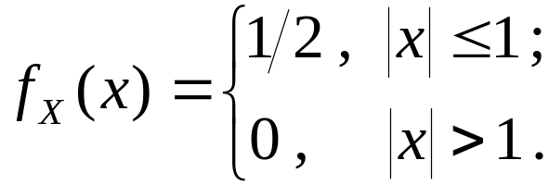
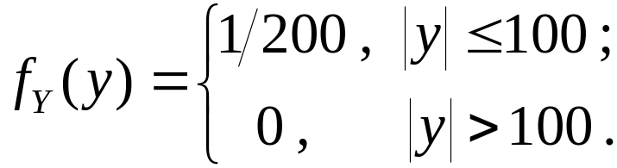

引例2
设 与 都服从均匀分布，
概率密度分别为：
易知
虽然它们的数学期望相同，
但它们的分布却有着
的可能值比较集中，
显著的不同.
而
的可能值则
比较分散.

Slide 5






为此需要引进另一个数字特征,用它来度量随机变量取值在其中心附近的离散程度.
这个数字特征就是我们这一节要介绍的
方差
定义1
随机变量
与其数学期望
的差，
叫做
的离差.
注：随机变量离差的数学期望恒等于零.

Slide 6

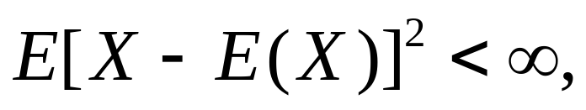
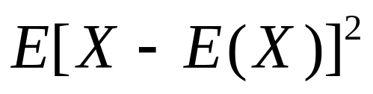

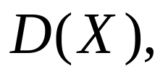
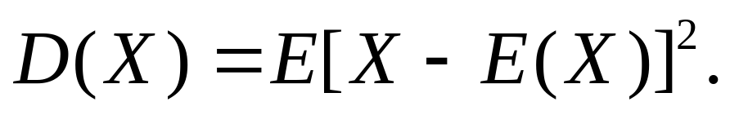

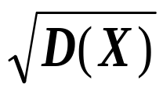
定义2 设 是随机变量，若
则称
为随机变量 的方差，记作
即
采用平方是为了保证一切
差值 都起正面的作用
方差的算术平方根 称为标准差或均方差
由于它与 具有相同的度量单位，在实际问题中经常使用.

Slide 7
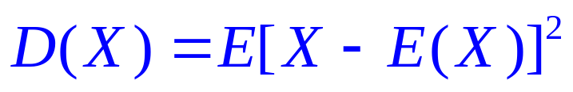
方差刻划了随机变量的取值对于其数学期望的离散程度 .
若X的取值比较集中，则方差较小；
若X的取值比较分散，则方差较大 .
若方差D(X)=0,则r.v X 以概率1取常数值 .

Slide 8
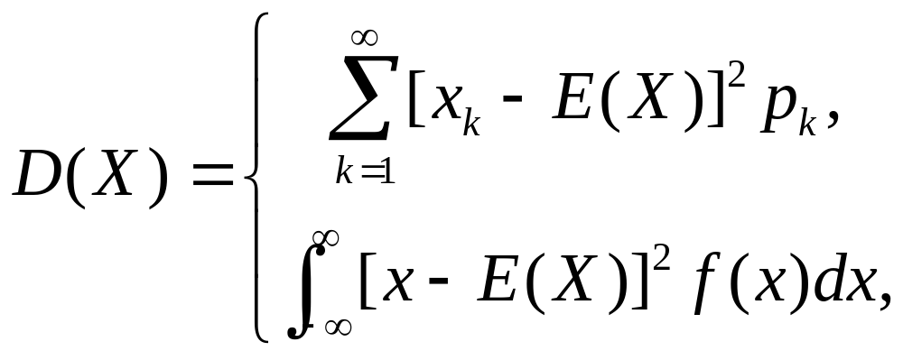
由定义知，方差是随机变量X的函数
g(X)=[X-E(X)]² 的数学期望 .
X为离散型，
P(X=x_{k})=p_{k}
X为连续型，
X~f(x)

Slide 9
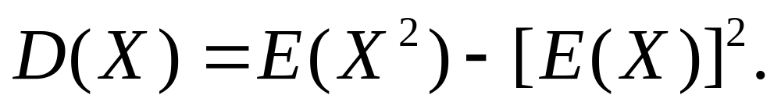
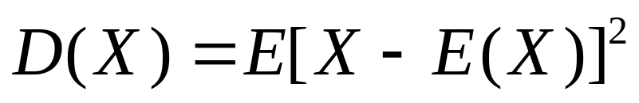
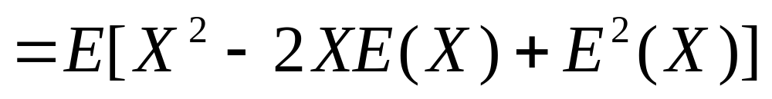
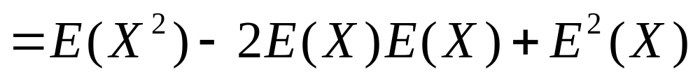
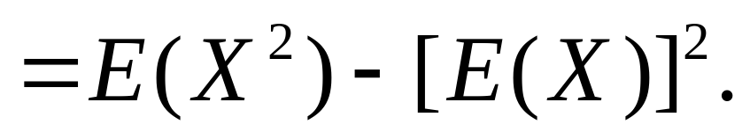
计算方差的常用公式
展开
证：
利用期望
性质

Slide 10
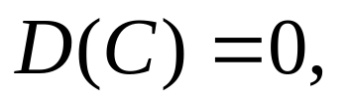
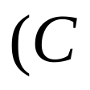
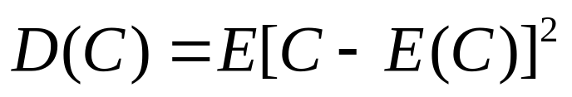
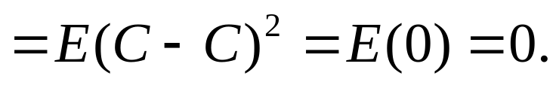
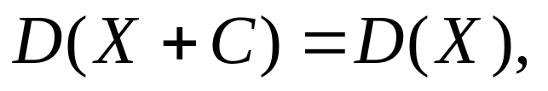
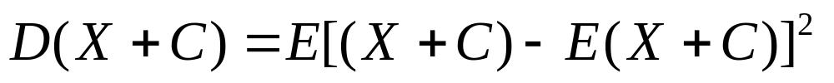
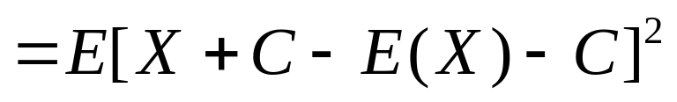
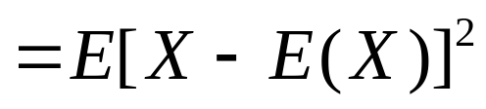
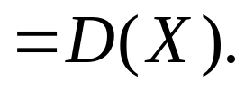
二、方差的性质
性质1
是任意常数）.
证明
性质2
是任意常数）.
证明

Slide 11
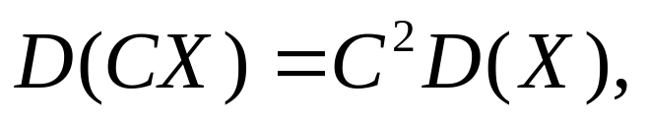
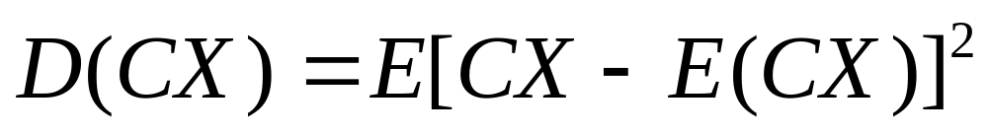
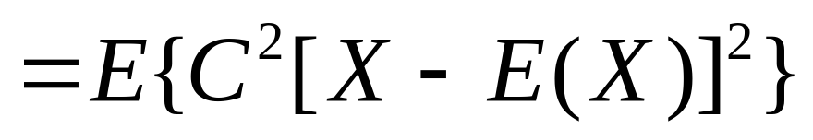
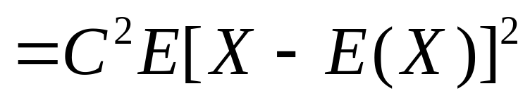
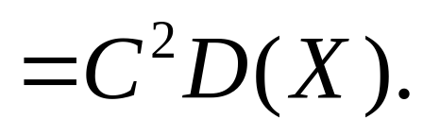
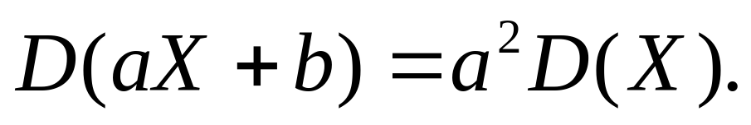
性质3
是任意常数）.
证明
由性质2、3可得：

Slide 12
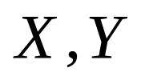
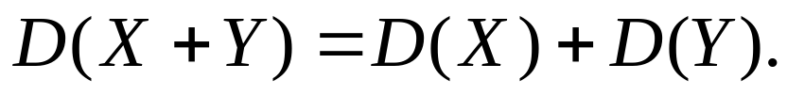
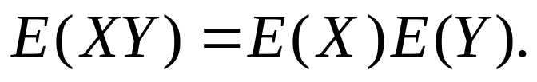

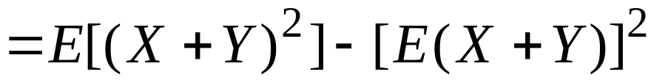
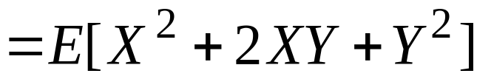
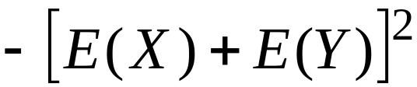
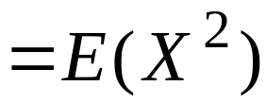
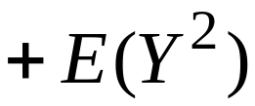
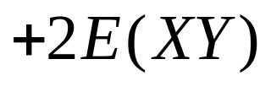
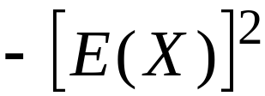
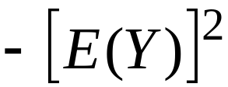




性质4
若随机变量 相互独立，则
证明 因为 独立，所以

Slide 13
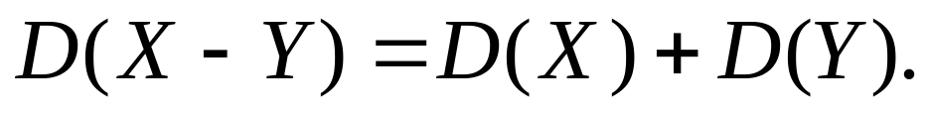

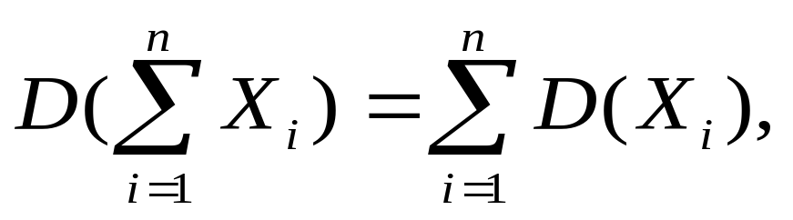
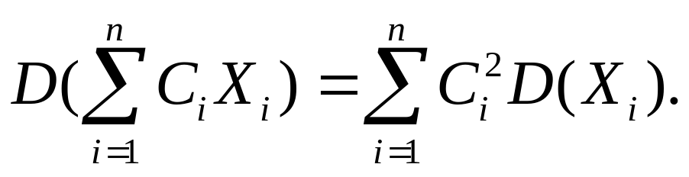
类似可证明: 若随机变量 相互独立，有
性质4可推广为有限多个相互独立随机变量和的情形
若随机变量 相互独立，则

Slide 14
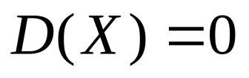
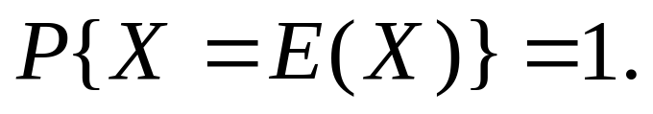
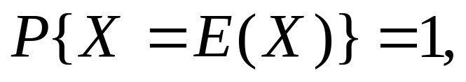

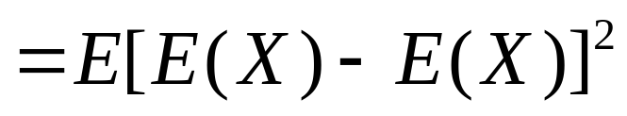
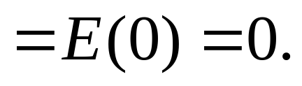
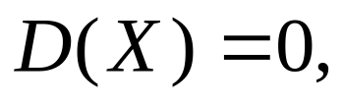
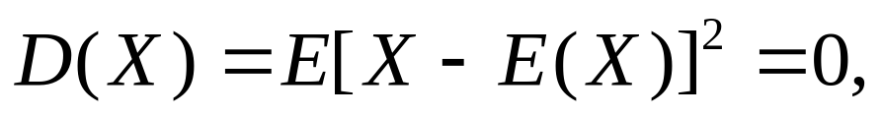
性质5
的充要条件是
证明
充分性,
若
则
必要性,
若
即
所以

Slide 15








三、方差的计算
例1 设X服从两点分布，其概率分布为
求
解

Slide 16






例2 随机变量
求
解 因为
则X表示n重贝努利试验中的“成功” 次数.
若设
i=1,2，…，n
则
由例1知
所以

Slide 17










例3 随机变量
求
解 据题意有

Slide 18









例4 设随机变量 服从几何分布，概率分布为
其中
求
解：记
无穷递缩等比
级数求和公式
求和与求导
交换次序

Slide 19












Slide 20










例5
已知连续随机变量
的概率密度
求
解
所以

Slide 21








例6 设
求
解
由第一节知:

Slide 22
















例7
已知随机变量
的数学期望为
标准差为
设随机变量
证明：
证：
通常把
叫做 的标准化随机变量.

Slide 23







特别地, 若
则
例8 设两个相互独立的随机变量
与
的方差
分别为4和2, 则随机变量
的方差是
（选D）

Slide 24







例6
例9 设
求
解

Slide 25







Slide 26









常用分布及其数学期望与方差
分布名称
及记号
数学
期望
概率函数或概率密度
方差
分布
二项分布

Slide 27





续表
分布名称
及记号
数学
期望
概率函数或概率密度
方差
超几何
分布

Slide 28









续表
分布名称
及记号
数学
期望
概率函数或概率密度
方差
泊松分布
几何分布

Slide 29









续表
分布名称
及记号
数学
期望
概率函数或概率密度
方差
均匀分布
指数分布

Slide 30






续表
分布名称
及记号
数学
期望
概率函数或概率密度
方差
正态分布

Slide 31





续表
分布名称
及记号
数学
期望
概率函数或概率密度
方差
分布

Slide 32





四、原点矩和中心矩
将g(X)特殊化, 再求期望,可得到各种数字特征:
其中 k 是正整数. 假设上述期望均存在
显然, 随机变量 的一阶原点矩就是数学期望,
二阶中心矩就是方差.

Slide 33






§3.4 方差与标准差
小 结
1. 方差
是描述随机变量分布
的分散程度的数字特征
2. 实用中常用标准差
3. 方差计算公式：
4. 关于方差的定理
若
与
独立，
则
5. 原点矩和中心矩

Slide 34





例7
补充例题
例1 在 [0, 1] 中随机地取两个数 X , Y ,
求 D (min{ X ,Y })
解
1
0
1

Slide 35





Slide 36





例2
设二维随机变量
在区域
内服从均匀分布，试求：
（1）
的边缘概率密度；
（2）随机变量
的方差

Slide 37













解：
区域 如图，
易知
的面积为
所以二维随机变量
的联合概
率密度为
（1）当
或
时，
显然有
当
时，
有

Slide 38














所以
的边缘概率密度为
（2）
所以
因此

Slide 39
完

